Slide 1
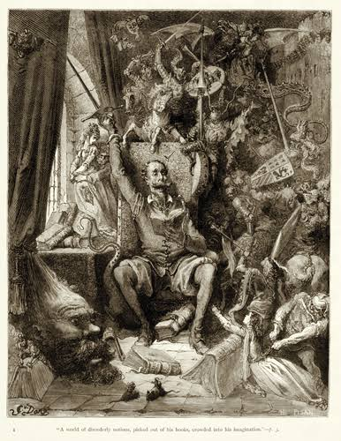
Tema 2
La locura
Nivel Intermedio
Texto 1
El hidalgo se vuelve loco
Gramática: Imperfecto/ indefinido, estructuras para expresar consecuencia
Texto 2
Don Quijote se hace caballero en una venta
Gramática: Pronombres personales, como si+ imperfecto de subjuntivo
Texto 3
La aventura de los molinos
Gramática: Estilo indirecto, imperativo

Slide 2
Tema 2 La locura
Cualquiera lector o conocedor de Don Quijote sabe qué su protagonista está loco o parece loco, confunde la realidad con la ficción, al pensar que las novelas de caballeros que lee son tan reales como su propia realidad. De igual forma decide convertirse en un caballero andante, en su ente ficticio Don Quijote de la Mancha.
En cualquier caso, su locura no es común, sino más bien literaria, con un marcado sentido paródico, nace de los libros de caballerías, pero como su parodia. Pues el contraste entre la ficción en la que vive el protagonista y la realidad resulta tan paródico como humorístico. Además, aunque parece loco, es un “loco cuerdo”: un loco razonador, sabio o dicho de otro modo, “piensa cuerdo, pero obra como un loco”. La singularidad del personaje reside precisamente en que su inteligencia y sus agudos razonamientos van de la mano con su falta de juicio. Por otro lado, su locura le da libertad para hacer y decir cosas fuera de lo normal, pues solo a los locos se les permite decir y hacer cosas que no estaban permitidas a los demás.
Finalmente, su locura sigue un esquema de subida y caída. Primero llevado por su fantasía, se eleva con su delirio al mundo de su imaginación caballeresca. Pero acto seguido, su mundo choca con la realidad y se produce la caída, acaba derrotado y apaleado, aunque en seguida está listo para volver a empezar.

Slide 3
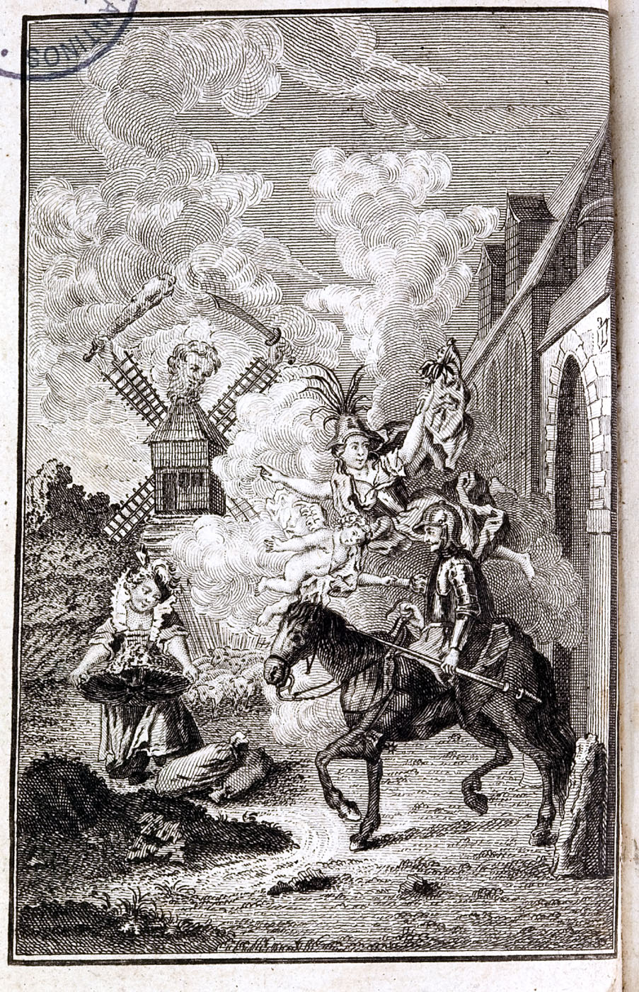
Texto 1 Intermedio
Antes de leer
1.¿Qué significa “estar loco” para vosotros? ¿Es siempre
algo negativo?
2. ¿Conocéis a algún personaje de película, libro o
serie que esté “loco” o que viva en su propio mundo?
3. ¿Te gusta leer?
4. ¿Crees que leer mucho puede ser peligroso?
5. ¿Habéis tenido alguna vez una afición tan intensa que
os ha hecho descuidar otras cosas (trabajo, sueño,
relaciones)?

Slide 4
La locura texto 1
El hidalgo (Alonso Quijano), en los ratos libres —que eran casi todo el año—, leía libros de caballería con tanta pasión que dejó sus otras aficiones e incluso abandonó el cuidado de sus tierras. Su interés por las historias de caballeros llegó a ser tan grande que vendió muchas de sus tierras para comprar más libros de caballería, y así consiguió todos los que pudo encontrar.
En resumidas cuentas, leía tanto que pasaba las noches sin dormir y los días sin salir de casa. Del poco dormir y del mucho leer, se le secó el cerebro y acabó perdiendo el juicio. Se le llenó la imaginación de todo aquello que leía en los libros: encantamientos, peleas, batallas, duelos, palabras de amor, tormentas y aventuras imposibles. Llegó a creer que todas esas historias inventadas eran completamente reales, y para él no existía en el mundo otra historia más verdadera.
Cuando ya había perdido completamente el juicio, tuvo la idea más extraña que jamás un loco pudo tener: pensó que era necesario, tanto para ganar honor como para ayudar a su país, convertirse en caballero andante. Quería viajar por el mundo con su armadura y su caballo, buscar aventuras y hacer todo lo que hacían los caballeros andantes en los libros: corregir injusticias y enfrentarse a peligros para conseguir fama eterna. El pobre hombre ya se imaginaba coronado, gracias a su valor, como mínimo emperador de Trapisonda.

Slide 5
1. Léxico. Relaciona cada palabra con su definición
a. encantamiento, b. duelo, c. caballero andante, d. armadura, e. coronado, f. perder el juicio, g. hidalgo
Protección de metal que cubre el cuerpo del caballero o soldado para protegerlo en un combate
Persona que ha recibido una corona como símbolo de su poder, normalmente un rey o reina
Volverse loco o perder la capacidad de pensar con claridad o sensatez
Combate con armas entre dos personas por algún tipo de enfrentamiento o por una cuestión de honor
Magia que transforma a alguien o algo, frecuente en cuentos e historias fantásticas
Hombre a caballo que viaja de un lugar a otro buscando aventuras y defendiendo causas justas
Persona de la baja nobleza en la España antigua
2. Léxico. Completa las frases con las palabras anteriores:
1. En los libros de magia, los personajes a veces usan ________para convertir a alguien en un objeto o en un animal.
2. Antes de la batalla, el soldado se puso su ___________ de metal para protegerse el cuerpo.
3. Al pasar tanto tiempo solo sin ver a nadie, ___________ y acabó confundiendo la ficción con la realidad.
4. En la Edad Media, los caballeros resolvían sus conflictos de honor con un ___________.
5. Don Quijote soñaba con ser un ______que viajaba con su caballo por ayudando a la gente y buscando aventuras.
6. Cuando murió su padre, el príncipe fue ___________ rey.

Slide 6
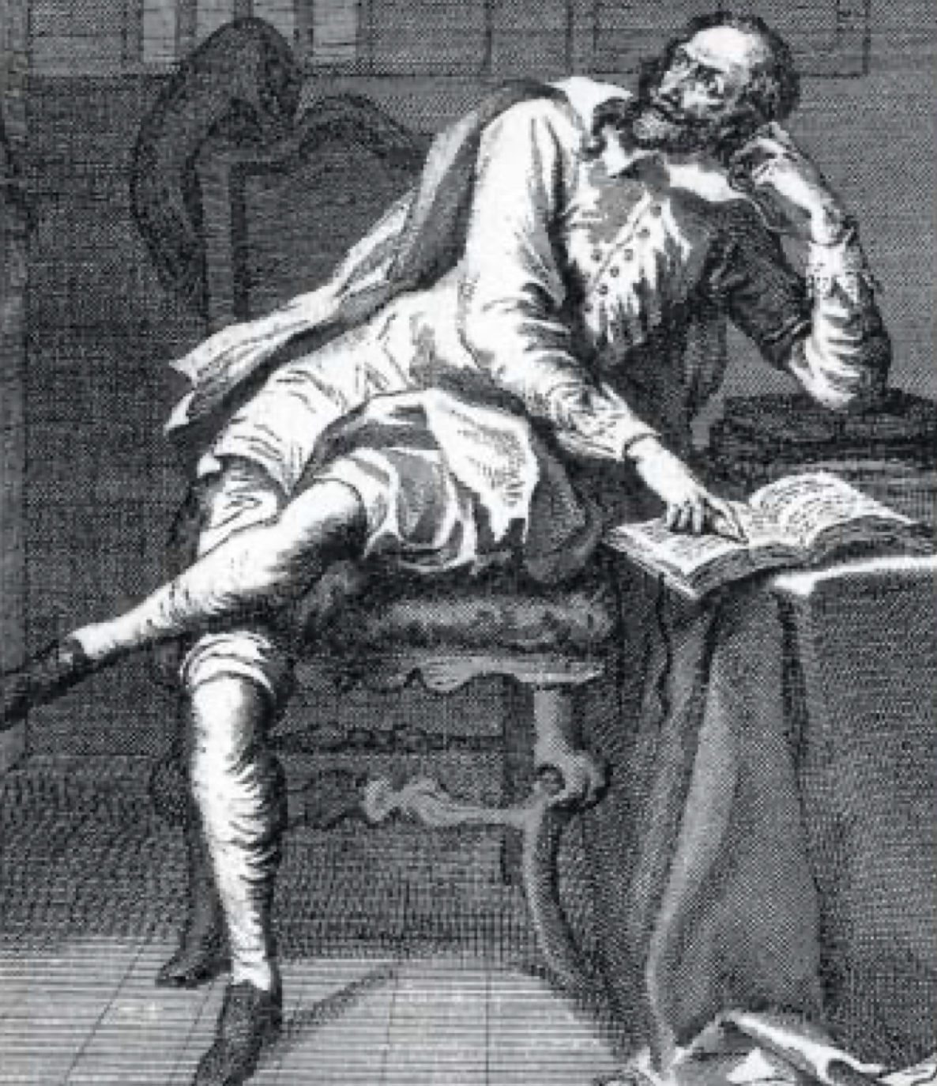
3. Léxico. Busca en el texto una palabra o expresión que signifique lo mismo:
En resumen → ______________
Se volvió loco → ______________
Dejó de hacer → ______________
Hacer algo sin parar → ___________
Imaginar muchas cosas → __________
4. Gramática. Clasifica los verbos subrayados según su uso
Leía tanto que pasaba las noches sin dormir...
Del poco dormir, se le secó el cerebro y acabó perdiendo el juicio."
Cuando ya había perdido completamente el juicio,
Tuvo la idea más extraña que jamás un loco pudo tener
Quería viajar por el mundo con su armadura y su caballo.
El pobre hombre ya se imaginaba coronado
Acción habitual en el pasado
Acción pasada terminada y puntual
Acción pasada anterior a otra acción pasada
Intención en el pasado

Slide 7
5. Gramática Completa las frases con el tiempo de pasado adecuado.
1. En su tiempo libre Alonso Quijano __________ (leer) libros de caballerías.
2. Un día para comprar más libros __________ (vender) muchas de sus tierras.
3. Casi todas las semanas __________ (comprar) algún libro de caballerías
4. Finalmente __________ (perder) el juicio.
5. El hidalgo __________ (querer) convertirse en caballero para buscar aventuras
6. Gramática La siguiente frase qué expresa:
a. finalidad, b. consecuencia o c. posibilidad
leía libros de caballería con tanta pasión que dejó sus otras aficiones
7. Gramática ¿Puedes identificar las estructuras con las que se expresa consecuencia en estas frases?:
1. Leía tanto que pasaba las noches sin dormir.
2. Del poco dormir y del mucho leer, se le secó el cerebro.
3. Acabó perdiendo el juicio.
4. Leía con tanta pasión que dejó sus otras aficiones e incluso abandonó el cuidado de sus tierras
5. Su interés por las historias llegó a ser tan grande que vendió muchas de sus tierras para comprar más libros
Ahora ordena la secuencia lógica de consecuencias de las tres primeras frases (1, 2, 3):
a. se le seca el celebro, b. no duerme, c. pierde el juicio, d. lee demasiado
1
Haz lo mismo con las dos últimas (4, 5):
a. comprar más libros, b. dejar otras aficiones, c. vender tierras d. leer con tanta pasión, e. abandonar sus tierras
1

Slide 8
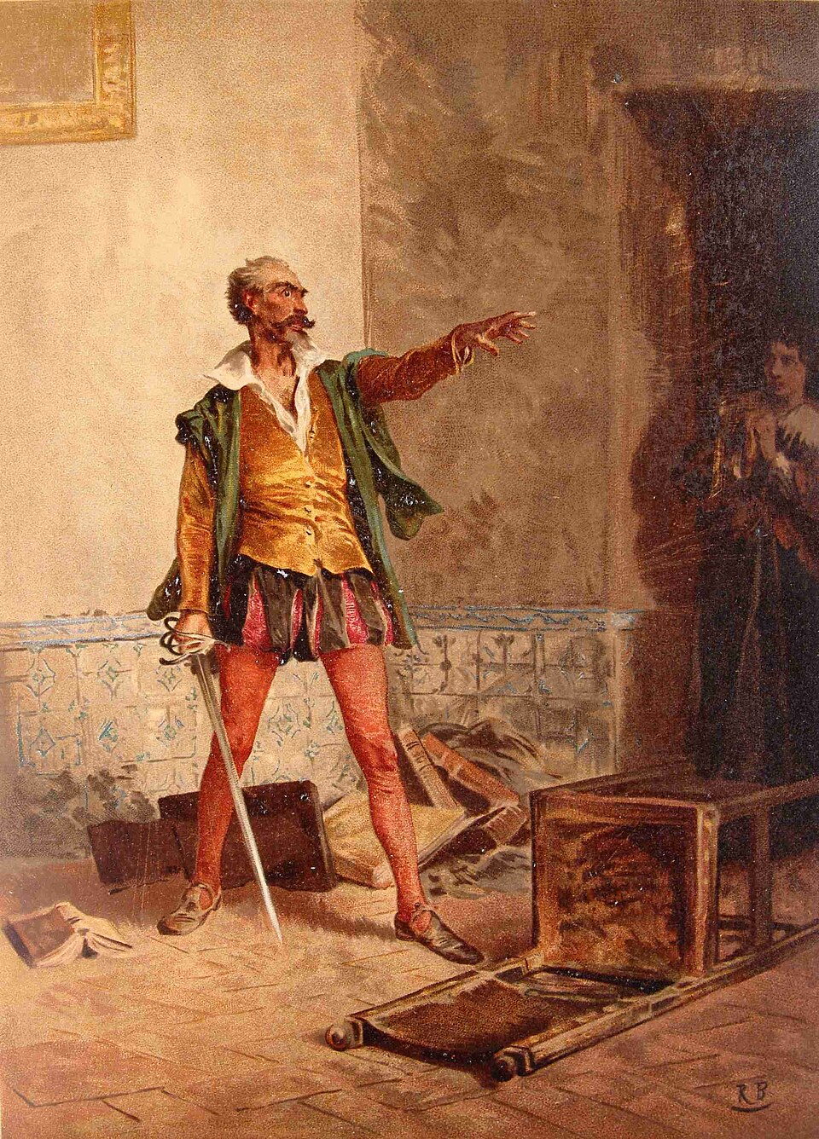
8. Gramática Une la causa y la consecuencia usando la estructura indicada.
1. Estudió muchísimo. Memorizó todo el libro. (tanto... que)
→ _Estudio tanto que memorizó todo el libro
2. Durmió poco. Comió mal. Le fallaron las fuerzas. (del... y del...)
→ ____________
3. Estuvo muchos años solo. Perdió las ganas de hablar con gente. (acabar +
gerundio)
→ _______________
4. Recibió muchísimas críticas. Se puso a llorar. (tanto... que)
→ _______________
5. Entrenó sin parar. Se lesionó la rodilla. (acabar + gerundio)
→ _______________
Ahora Escribe tu propia cadena de consecuencias
Alguien que pasa demasiado tiempo en redes sociales.
Alguien que se obsesiona con un videojuego.

Slide 9
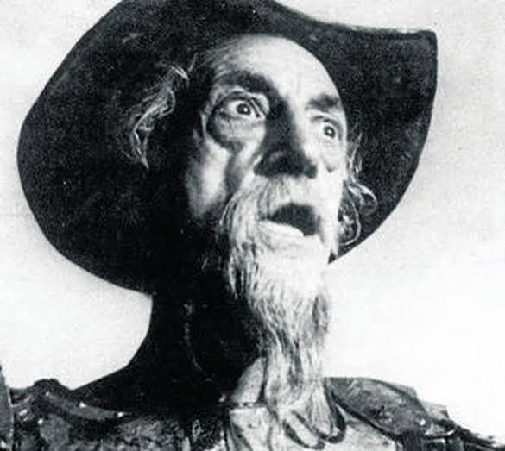
9. Oral Entrevista al hidalgo Alonso Quijano. Trabaja en parejas, una persona es periodista y la otra es el hidalgo que quiere ser Don Quijote.
+ El periodista prepara cinco preguntas para entender por qué el hidalgo quiere ser caballero andante. Usando el texto como base puedes incorporar nuevas preguntas como ¿Qué dice su familia?
¿no es un poco mayor para ser caballero andante?
- El hidalgo responde de forma creativa, pero manteniendo las ideas del texto y el idealismo del hidalgo.
10. Tarea final. Escribe un pequeño ensayo o graba un video tipo youtuber titulado “Por qué dejé mi vida normal para perseguir mi sueño” inspirado en la historia de Alonso Quijano, pero adaptado a la actualidad.

Slide 10
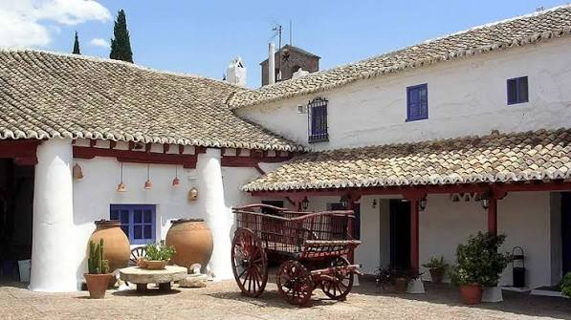
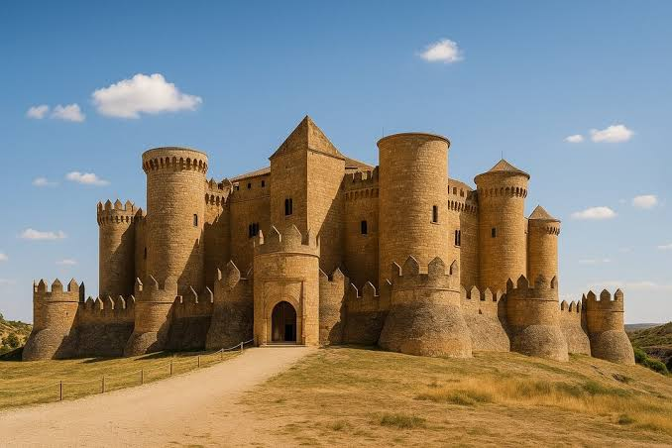
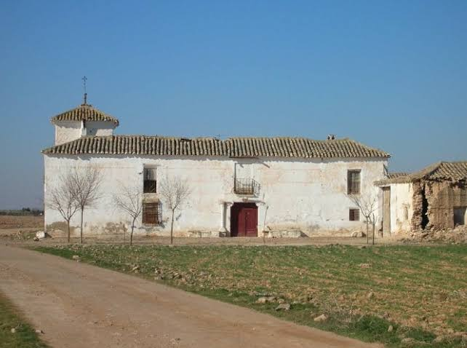
Texto intermedio
Antes de leer
1. ¿Sabes lo que es una venta?
2. Relaciona las siguientes definiciones con las
ilustraciones
3. Señala las semejanzas y diferencias que hay entre
los dos tipos de edificaciones
A. Edificación fortificada, rodeada de murallas, fosos y otras defensas, generalmente localizado en zonas elevadas cerca de una población para la defensa y protección de la población.
B. Modesto establecimiento de alojamiento, comida y venta de provisiones situado en zonas despobladas de los caminos reales, para el descanso, socialización y aprovisionamiento de los viajeros.

Slide 11
La locura texto 2 Lee y responde a las preguntas
Don Quijote anduvo con su caballo todo el día hasta que vio a lo lejos una venta, que fue como si viera una estrella que le encaminara. Pero a llegar se le figuró que la venta era un castillo con sus cuatro torres y chapiteles de luciente plata, sin faltarle su puente levadizo y hondo foso. En la puerta había dos mujeres, de las que llaman de la vida, pero que él creyó que eran nobles damas del castillo. También escuchó el sonido de un cuerno, que era el silbato de un cuidador de cerdos, y pensó que era un enano que anunciaba su llegada. El dueño de la venta, que, por ser muy gordo, era muy pacífico, cuando vio la extraña figura de Don Quijote decidió hablarle con prudencia y cortesía. A Don Quijote no le cabía ninguna duda que el ventero era el señor del castillo. El ventero le sirvió una cena muy poco apetecible: bacalao mal cocinado y un pan tan negro como sucio. Como Don Quijote no pudo quitarse el casco, era cosa de mucha risa verlo comer, pues no podía comer sin la ayuda de una de las mujeres.
Después de la cena, se puso de rodillas y le pidió al ventero que lo armara caballero. El ventero, que era un poco socarrón y se había dado cuenta de que su huésped estaba un poco loco, decidió seguirle la corriente. Para hacerlo más rápido, le dijo que lo importante en la ceremonia era la pescozada y el espaldarazo. Todo se lo creyó́ don Quijote, asegurando que estaba allí́ dispuesto a obedecerle. Usando un libro de cuentas como si fuera una Biblia, un cabo de vela y las dos mujeres como testigos, obligó a Don Quijote a arrodillarse. Entre falsos rezos le dio un buen guantazo en el cuello y un espaldarazo con su propia espada. Acto seguido, una de las "nobles" damas procedió a ceñirle la espada haciendo esfuerzos para no reírse. Al terminar, la buena mujer contuvo la compostura y le deseó toda la suerte del mundo en sus futuras batallas. Finalmente, Don Quijote, muy contento y “oficialmente” armado caballero, montó en su caballo Rocinante y se fue a buscar aventuras. El ventero, sin pedirle dinero por la cena, se quedó muy aliviado de verlo partir.

Slide 12
1. Léxico Clasifica las siguientes palabras en los tres grupos propuestos:
Torres, encaminar, figurarse, espaldarazo, chapiteles, hondo foso, ser socarrón, seguirle la corriente, puente
levadizo, pescozada, ceñir, guantazo, sentirse aliviado, muralla
a. Golpes:
b. Partes de un castillo:
c. Verbos:
2. Léxico Relaciona las palabras con su definición
1. encaminar(se) | ___ | a. Persona que se burla con ironía, sin que se note demasiado
2. figurarse | ___ | b. Torres pequeñas y puntiagudas en lo alto de un edificio o castillo
3. chapiteles | ___ | c. Imaginar o creer algo sin estar completamente seguro
4. hondo foso | ___ | d. Dirigirse hacia un lugar, tomar un camino
5. socarrón | ___ | e. Atar o ajustar algo alrededor del cuerpo
6. seguirle la corriente | ___ | f. Golpe dado con la mano abierta en la cara
7. pescozada | ___ | g. Que siente tranquilidad después de algo difícil o tenso
8. espaldarazo | ___ | h. Golpe en el cuello o la nuca
9. guantazo | ___ | i. Zanja profunda, a veces con agua, alrededor de un castillo
10. ceñir | ___ | j. Fingir estar de acuerdo con alguien para evitar un conflicto
11. aliviado | ___ | k. Golpe en el hombro con la espada para nombrar a alguien caballero

Slide 13
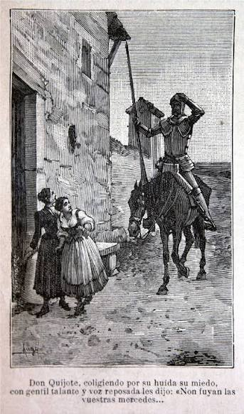
3. Léxico. Elige la palabra o expresión adecuada para completar las frases,
hay dos que no necesitas
encaminarse · figurarse · chapiteles · hondo foso · socarrón seguir la corriente · pescozada · espaldarazo · guantazo · ceñir · aliviado
1. Don Quijote vio las torres del edificio y _____________ que era un castillo con grandes _______________.
2. El ventero era un hombre ____________: sonreía, pero en realidad se estaba burlando de Don Quijote.
3. El ventero decidió __________a Don Quijote la ____________para no discutir con él.
4. La ceremonia terminó cuando una de las mujeres ayudó a ________la espada alrededor de la cintura de Don Quijote.
5. El caballero recibió el ____________ en el hombro y fue nombrado oficialmente caballero andante.
6. Cuando Don Quijote se marchó, el ventero se quedó muy ______________de que todo hubiera terminado sin problemas.
7. Después de caminar mucho, Don Quijote _______________ hacia la venta para pasar la noche.
4. Léxico. Ahora escribe tus propias frases con las palabras anteriores

Slide 14
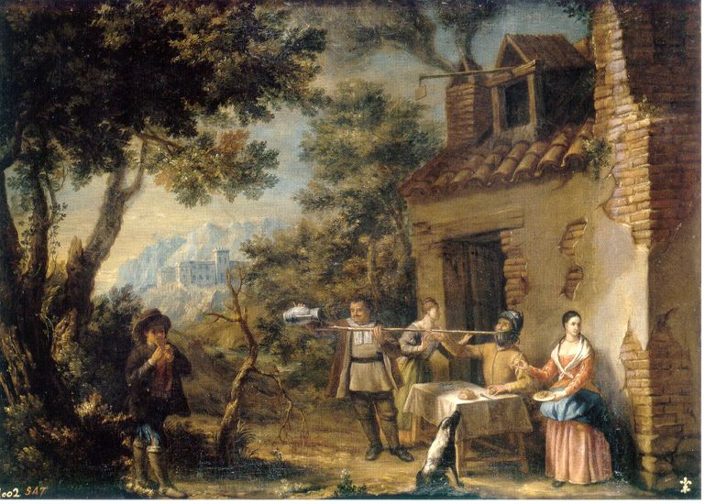
5. Oral Explica la diferencia entre lo que ve Don Quijote y la realidad con esta tabla
Lo que Don quijote ve La realidad a. - un castillo con torres y chapiteles 1.-
b. - 2. - dos mujeres de la vida c. - Un enano tocando un cuerno 3. - d. - 4. - un ventero
e. - Una ceremonia oficial de caballeros 5. -
6. Oral. Ordena las frases tal como aparecen en el texto.
a. Don Quijote no pudo quitarse el casco para cenar
b. Vio a lo lejos una venta, que fue como si viera una estrella que le
encaminara.
c. El Ventero, que era muy socarrón, decidió seguirle la corriente
d. Lo importante en la ceremonia era la pescozada y el espaldarazo
e. Don Quijote creyó que eran nobles damas del castillo.
f. Se quedó muy aliviado
g. Le dio un buen guantazo en el cuello y un espaldarazo con su propia
espada
h. El dueño de la venta, que, por ser muy gordo, era muy pacífico

Slide 15
7. Gramática ¿Reconoces los pronombres en negrita? ¿Sabes qué tipo de pronombre son y a quién hacen
referencia?
El Ventero decidió hablarle con prudencia y cortesía.
Era cosa de mucha risa verlo comer
Ahora rescribe las siguientes frases utilizando los pronombres correspondientes como en el ejemplo.
1. El Ventero sirvió a Don Quijote la cena → El Ventero se la sirvió
2. El Ventero dió a Don Quijote un guantazo →
3. Don Quijote pidió al Ventero que le armara caballero →
4. Don Quijote creyo todo lo que el Ventero le dijo →
5. La mujer deseo a Don Quijote mucha suerte →
8. Gramática ¿Conoces la estructura subrayada? ¿qué tiempo verbal utiliza? ¿Lo utlizamos para hacer
comparaciones reales o irreales?
El ventero uso un libro de cuentas como si fuera una biblia
Completa las frases con «como si» y el verbo conjugado (en imperfecto de subjuntivo)
1. El ventero rezó _______________ (leer) un texto sagrado.
2. Don Quijote trató al ventero _______________ (ser) el señor del castillo.
3. Don Quijote cuando vio la venta fue _____________ (ver) una estrella
4. Don Quijote escuchó el silbato _______________ (ser) el cuerno de un enano que anunciaba su llegada.
5. Don Quijote salió de venta a buscar aventuras ______________ (ser) realmente un caballero

Slide 16
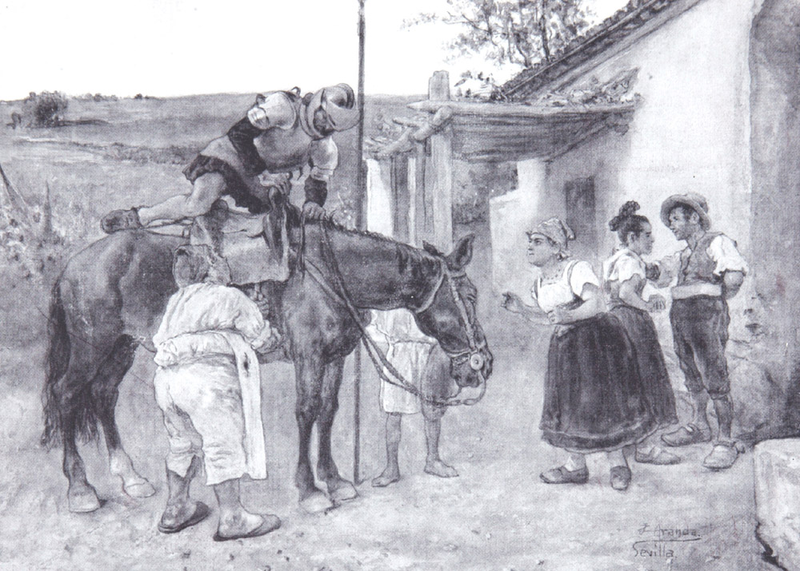
9. Oral / escrita. Contesta con frases completas a las siguientes preguntas:
1. ¿Por qué el ventero decidió "seguirle la corriente" a Don Quijote en
lugar de contradecirlo, actuó correctamentamente?
2. Explica por qué la cena de Don Quijote fue una escena cómica o
"de mucha risa".
3. ¿Qué elementos usó el ventero para fingir la ceremonia?
4. Al final, ¿por qué crees que el ventero no le cobró el dinero de la
cena a Don Quijote y se sintió aliviado?
10. Tarea final. Escrita. Escribe un diario como si fueras el ventero,
contando lo que te ha pasado con la llegada de Don quijote a tu
venta. Utiliza los pasados (100 palabras)

Slide 17
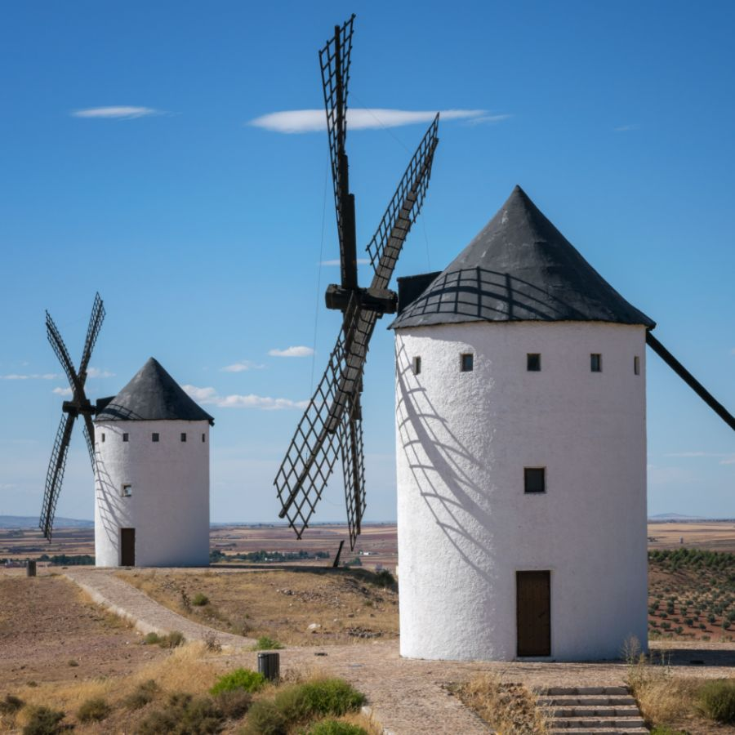
La locura Texto 3
Antes de leer
1. ¿Para qué crees que sirve un molino de viento?
2. ¿Cuántos tipos de molinos conoces?
3. ¿Conoces la frase luchar contra molinos de viento? ¿Sabes lo que significa?

Slide 18
La locura, texto 3
Lee y responde a las preguntas
En esto, descubrieron treinta o cuarenta molinos de viento que hay en aquel campo, y nada más verlos don Quijote, dijo a su escudero:
—La ventura va guiando nuestras cosas mejor de lo que acertaríamos a desear: mira allí, amigo Sancho Panza, donde se descubren treinta o pocos más desaforados gigantes, con los que pienso hacer batalla y quitarles a todos las vidas. Con sus despojos comenzaremos a hacernos ricos, que esta es una guerra justa, y es un gran servicio a Dios quitar tan mala simiente de la faz de la tierra.
—¿Qué gigantes?
—Aquellos que ves allí, con los brazos largos, que algunos los suelen tener de casi dos leguas.
—Mire vuestra merced que aquellos que se ven allí no son gigantes, sino molinos de viento, y lo que en ellos parecen brazos son las aspas, que volteadas por el viento, hacen andar la piedra del molino.
—Bien se ve que no estás cursado en esto de las aventuras. Ellos son gigantes. Y si tienes miedo, quítate de ahí y empieza a rezar, mientras yo entro con ellos en fiera y desigual batalla. Y diciendo esto, metió las espuelas a su caballo Rocinante, sin atender a las voces que le daba su escudero Sancho advirtiéndole que aquellos que iba a acometer eran molinos de viento sin duda alguna, y no gigantes. Pero él iba tan puesto en que eran gigantes, que ni oía las voces de su escudero Sancho, ni era capaz de ver, aunque estaba ya bien cerca, lo que eran, antes iba diciendo a voces: —¡Non fuyáis, cobardes y viles criaturas, que un solo caballero es el que os acomete!
Se levantó en esto un poco de viento, y las grandes aspas comenzaron a moverse, visto lo cual por don Quijote, dijo:
—Pues aunque mováis más brazos que los del gigante Briareo, me lo habéis de pagar.
Y diciendo esto, encomendándose de todo corazón a su señora Dulcinea y pidiéndole que le socorriese en tal trance, bien cubierto de su escudo y con la lanza en el ristre, arremetió a galope tendido con Rocinante y embistió al primer molino que estaba delante; y al darle una lanzada en el aspa, la revolvió el viento con tanta furia, que hizo pedazos la lanza, llevándose tras sí al caballo y al caballero, que fue rodando muy maltrecho por el campo. Acudió Sancho Panza a socorrerlo, a todo el correr de su asno, y cuando llegó halló que no se podía menear: tal fue el golpe que dio con él Rocinante.
—¡Válgame Dios! —dijo Sancho—. ¿No le dije yo a vuestra merced que mirase bien lo que hacía, que no eran sino molinos de viento? Eso solo lo puede ignorar quien lleva otros parecidos en la cabeza.
—Calla, Sancho amigo, que las cosas de la guerra están sujetas más que otras a continua mudanza. Y además yo pienso, y esa es la verdad, que aquel mago Frestón que me robó el aposento y los libros ha convertido estos gigantes en molinos, por quitarme la gloria de su derrota: tal es la enemistad que me tiene. Pero al final poco han de poder sus malas artes contra la bondad de mi espada.

Slide 19
Léxico relaciona las palabras con su definición
1. Desaforados A. Semilla, origen o linaje de algo o alguien.
2. Despojos B. Salvajes, actúan sin ley ni razón.
3. Simiente C. Lanza lista para atacar
4. Lanza en ristre D. Muy dañado, herido, golpeado o estropeado físicamente.
5. Aspas E. Experimentado, familiarizado con algo
6. Maltrecho F. Atacar con fuerza y velocidad
7. Cursado G. Estructura en forma de X que gira con el viento
8. Acometer H. Bienes, armas o riquezas que se quitan al enemigo vencido
9. Mudanza I. Girar, dar la vuelta
10. Voltear J. Cambio, transformación
2. Léxico Relaciona las expresiones de español antiguo con su versión moderna
1. «Non fuyáis, cobardes y viles criaturas». A. Usted
2. «vuestra merced» B. Me lo pagaréis
3. «de la faz de la tierra» C. No huyáis cobardes y malignas criaturas
4. «en fiera y desigual batalla» D. De la superficie de la tierra
5. «me lo habéis de pagar» E. En una batalla violenta y desigual

Slide 20
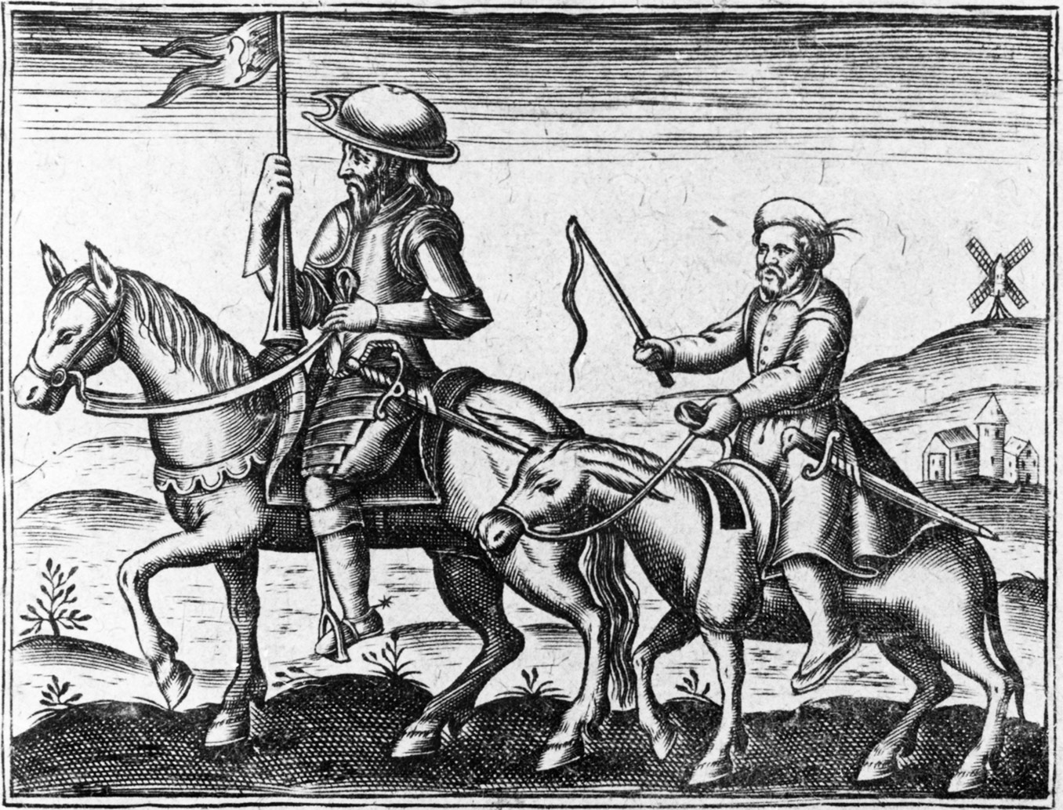
3. Oral/ escrita Explica las diferentes actuaciones de Don Quijote y
Sancho
Don Quijote Sancho Panza
Lo que ve
Lo que dice
Lo que hace
4. Oral/ Escrita Corrige las siguientes frases
1. Don Quijote ve unos treinta pacíficos gigantes
2. Don Quijote dice que piensa hacerse amigo de los gigantes
3. Don Quijote no pretende ganar dinero con los gigantes
4. Sancho Panza también ve gigantes
5. Don Quijote afirma que Sancho es un experto en las aventuras
6. Don Quijote dice que la batalla será muy igualada y tranquila
7. Don Quijote grita que quiere ser amigo de los gigantes
8. Don Quijote se lo pensó mejor y no quiso atacar a los molinos
gigantes
9. Sancho se desentiende de Don Quijote y no le ayuda
10. Don Quijote no encuentra explicación a lo sucedido.

Slide 21
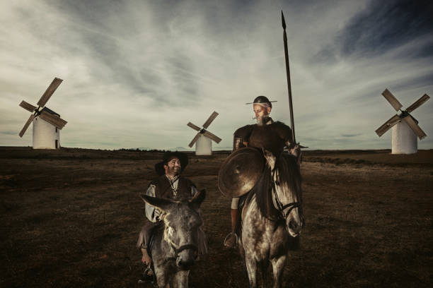
5. Gramática Transforma las siguientes oraciones de estilo directo a estilo
indirecto como en el ejemplo
Don Quijote dijo a su escudero: La ventura va guiando nuestras cosas
Don Quijote le dijo a su escudero que la ventura iba guiando sus cosas
1. Don Quijote: mira allí, amigo Sancho Panza, donde se descubren treinta o pocos más desaforados gigantes
2. Don Quijote: Con sus despojos comenzaremos a hacernos ricos
3. Sancho: —Mire vuestra merced que aquellos que se ven allí no son gigantes, sino molinos de Viento
4. Don Quijote: —Bien se ve que no estás cursado en esto de las aventuras. Ellos son gigantes.
5. Sancho: ¿No le dije yo a vuestra merced que mirase bien lo que hacía, que no eran sino molinos de viento?
6. Don Quijote: Calla, Sancho amigo, que las cosas de la guerra están sujetas más que otras a continua mudanza.
7. Don Quijote: aquel mago Frestón que me robó el aposento y los libros ha convertido estos gigantes en molinos
8. Don Quijote: poco han de poder sus malas artes contra la bondad de mi espada.

Slide 22
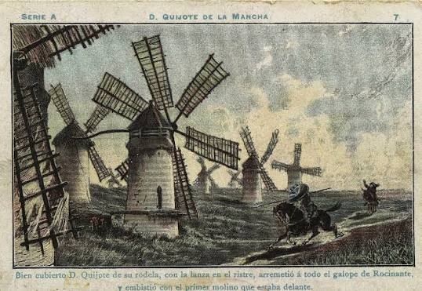
6. Gramática ¿Conoces los usos del imperativo en español ? Señala los usos que se corresponden con el imperativo
a. Ordenes b. consejos o recomendaciones c. Instrucciones d. dar permiso e. invitar o sugerir f. exclamación o
asombro g. llamar la atención
Relaciona los imperativos del texto con sus usos:
1. mira allí́, 2. Mire vuestra merced, 3. quítate de ahí y empieza a rezar, 4. ¡Non fuyáis!, 5. ¡Válgame Dios!, 6. Calla,
Sancho amigo.
Ahora clasifica los imperativos en la siguiente tabla
Imperativo | Verbo infinitivo | Persona (tú/usted/vosotros) | Afirmativo o negativo
mira allí | mirar | tú | afirmativo

Slide 23
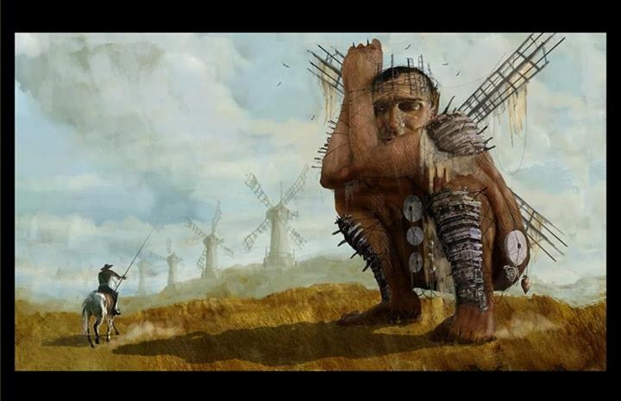
7. Gramática En el texto, Don Quijote habla de tú a Sancho,
pero Sancho le habla de vuestra merced (= usted).
Transforma los imperativos de tú a usted y de usted a tú,
como en el ejemplo: mira (tú) → mire (usted)
1. quítate de ahí → _______________
2. empieza a rezar → _______________
3. calla → _______________
4. mire usted → _______________ (tú)
5. venga usted aquí → _______________ (tú)
8. Gramática. ¡Non fuyáis es un imperativo negativo que en el
español moderno traducimos por no huyáis! Transforma
los imperativos afirmativos en negativos y viceversa: no
huyas (negativo) → huye (afirmativo)
1. quítate de ahí → _______________
2. empieza a rezar → _______________
3. calla → _______________
4. no te muevas → _______________
5. no vengas → _______________

Slide 24
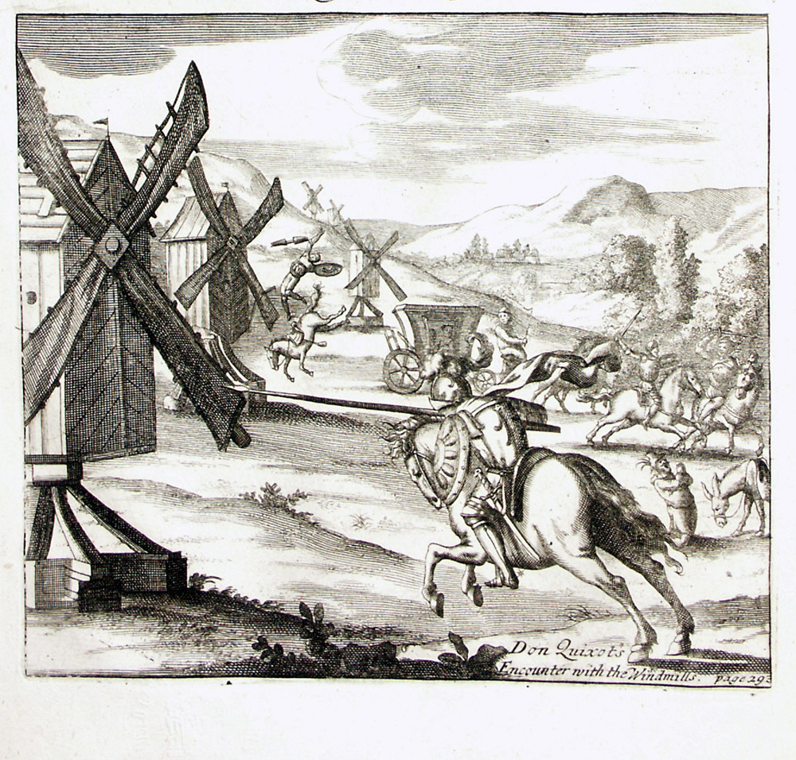
9. Gramática. En quítate el pronombre te va unido al verbo.
Recuerda que en el imperativo afirmativo el
pronombre va unido → quítate, díme . Pero en el
imperativo negativo el pronombre va Delante
→ no te quites, no me digas
Coloca el pronombre en el lugar correcto:
1. (te) _____ acerca _____ a ese molino.
2. (me) No _____ digas _____ que son molinos.
3. (lo) _____ mira _____ bien antes de atacar.
4. (te) No _____ vayas _____ de aquí.
5. (le) _____ da _____ la lanza a Don Quijote.
10. Tarea final. Escrita Imagina que eres Sancho, escribe
un pequeño informe explicando lo que pasó en esta
aventura, lo que hiciste y como intentaste persuadir a
Don Quijote. (100-150 palabras)

